Slide 1
Un día en la Vida de Beyoncé
By Claire L.

Slide 2
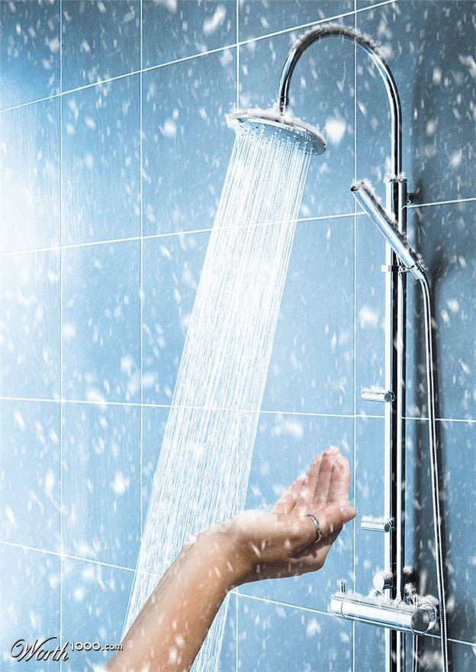
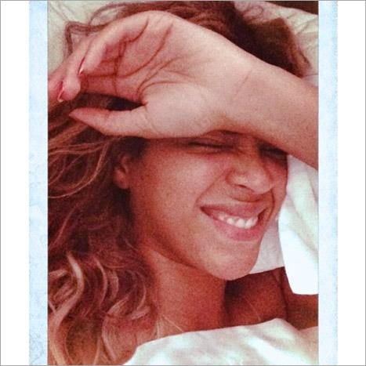
La mañana...
A las ocho y treinta en la mañana, Beyoncé se despierta y entra la ducha. En la ducha, Beyoncé se afeita las piernas.

Slide 3
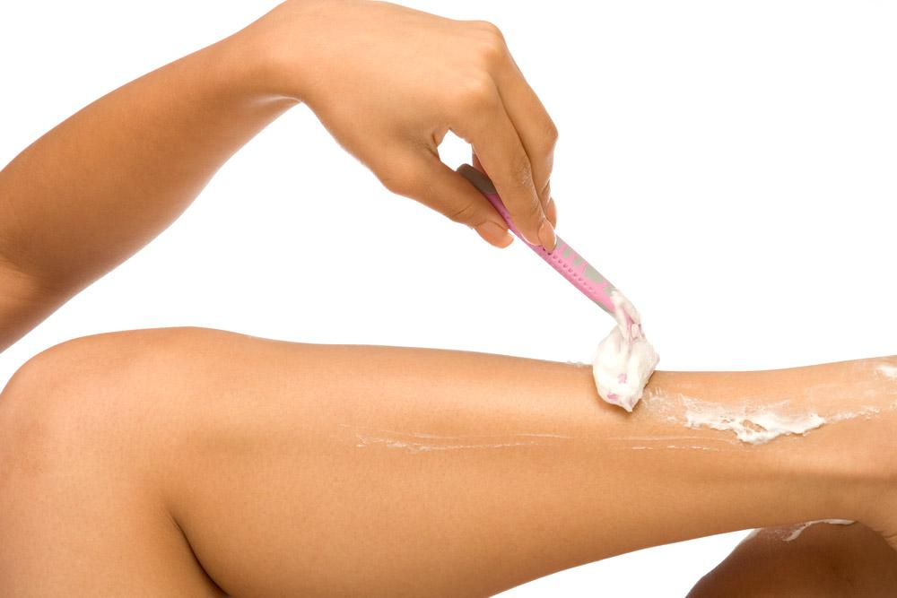
La ducha...
En la ducha, Beyoncé se afeita las piernas y se baña oler bien.

Slide 4
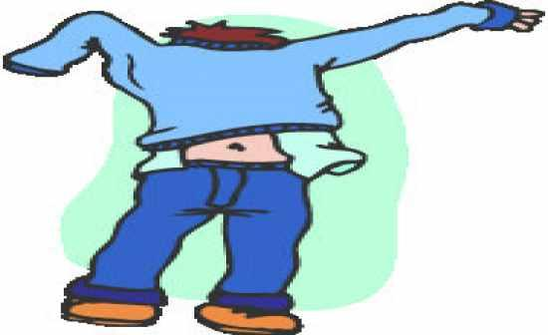
Después la ducha...
Ella sale de la ducha y pone la ropa. Después, ella se desayuna.

Slide 5
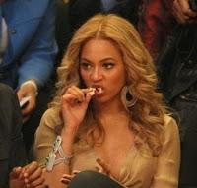
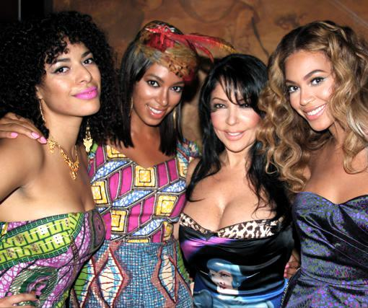
Amigos de Beyoncé
Entonces, ve a sus amigos. Ella come el almuerzo con sus amigos. A ella, le gusta a sus amigos muchos.

Slide 6
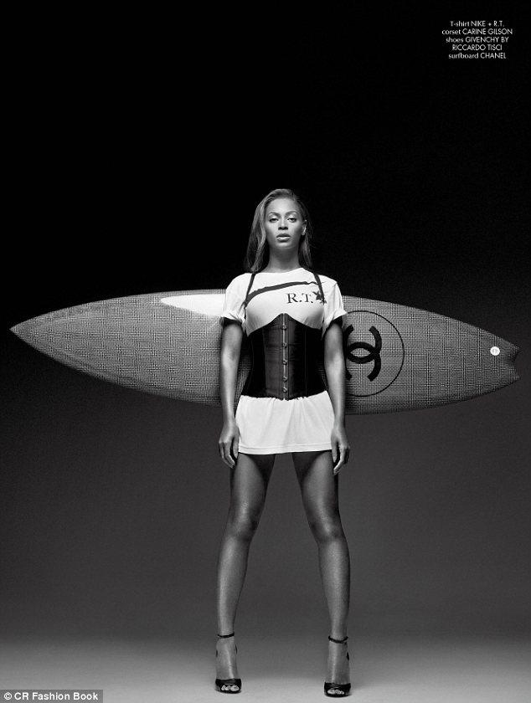
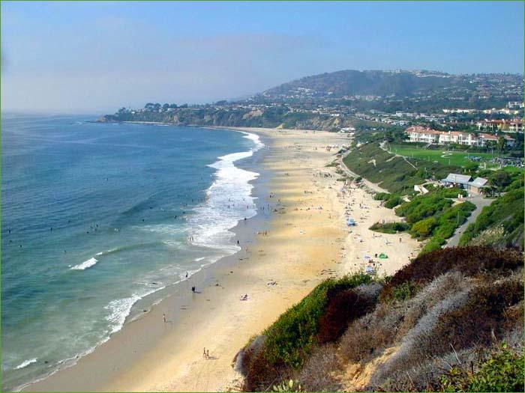
Vamos a la playa
Después, ella quiere ir a la playa. A la playa, ella practica surf. Ella siempre le gusta hacer surf. Ella tiene una canción sobre surf.

Slide 7
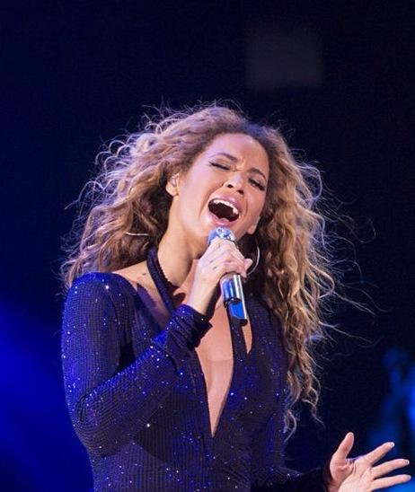
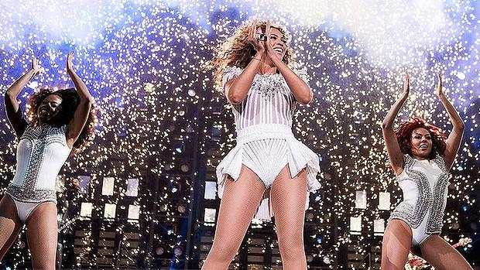
Concierto de Beyoncé
En la noche, Beyoncé se prepara para su concierto. En su concierto, ella canta durante horas y horas.

Slide 8
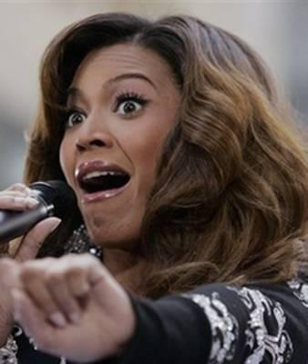
Beyoncé se cae
Más tarde, ella se cae del escenario! Ella no se herce, pero ella tiene miedo.

Slide 9
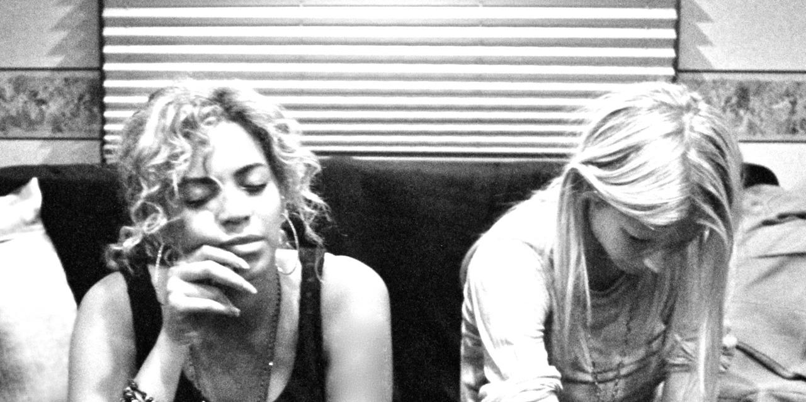
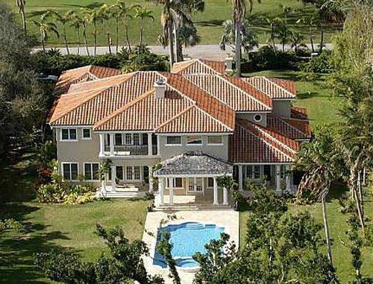
En la noche...
Después de su concierto, ella va a su casa. Cuando ella está en casa, ella se acosta.

